Slide 1
Садовский Антон

Slide 2
Задача
Разпознавание вида фрукта по изображению
Тренировочная выборка содержит 37101 изображение
Тестовая выборка содержит 12460 изображений
Всего 74 класса
Нужно решить задачу мультиклассовой классификации

Slide 3
Предобработка данных
Уменьшил размерность изображений с 100х100 до 64 Х 64
Нормализовавал RGB каналы, получив значения [0,1]
Добавил преобразования приближения
Добавил случайное преобразование отзеркаливания
Сознательно отказался от преобразования для коррекции освещения и перспективы

Slide 4
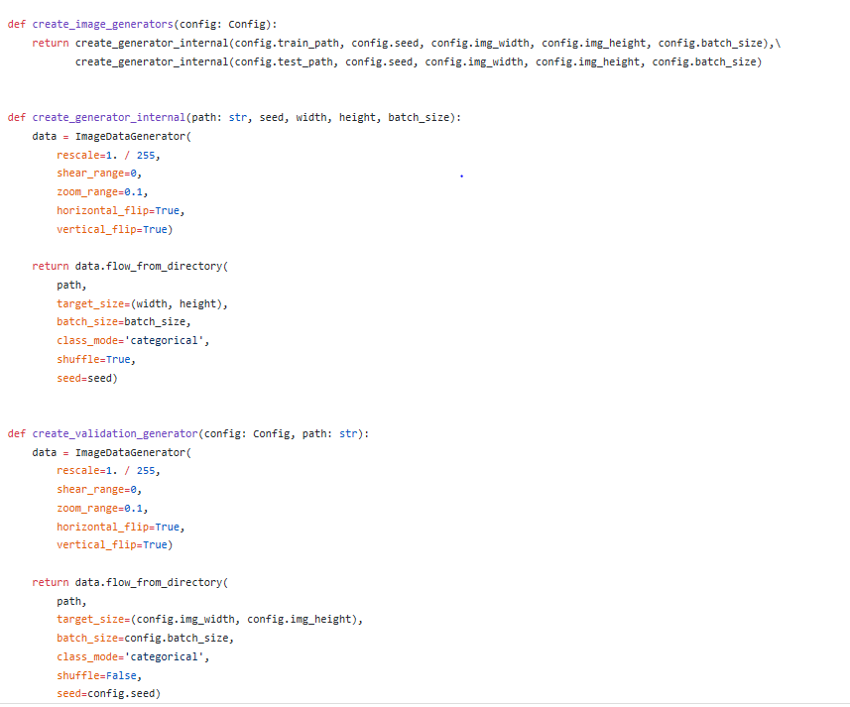

Slide 5
Использованные инструменты
Keras 2.2.0
Ubuntu 16.04
CUDA 9.0
Python 3.5
cuDNN 7.0.4
Tensorflow-gpu 1.9.0
SKLearn
Обучалось на Nvidia 1060 6GB, драйвера версии 396

Slide 6
Использованное решение
В качестве главных кандидатов рассматривались различные типы CNN
Главный выбор был между R-CNN и CNN
Была выбрана CNN из-за особенностей выборки: ROI не важен и время разработки у CNN меньше

Slide 7
Использованное решение
3 Convolution слоя
3 MaxPooling слоя
3 Dense слоя
Функция активации – LeakyRelu
Функция активации выходного слоя – Softmax
Алгоритм оптимизации – RMS с learning rate decay > 0
Алгоритм инициализации весов – Xavier Glorot
Функция потерь – Categorical cross entropy

Slide 8
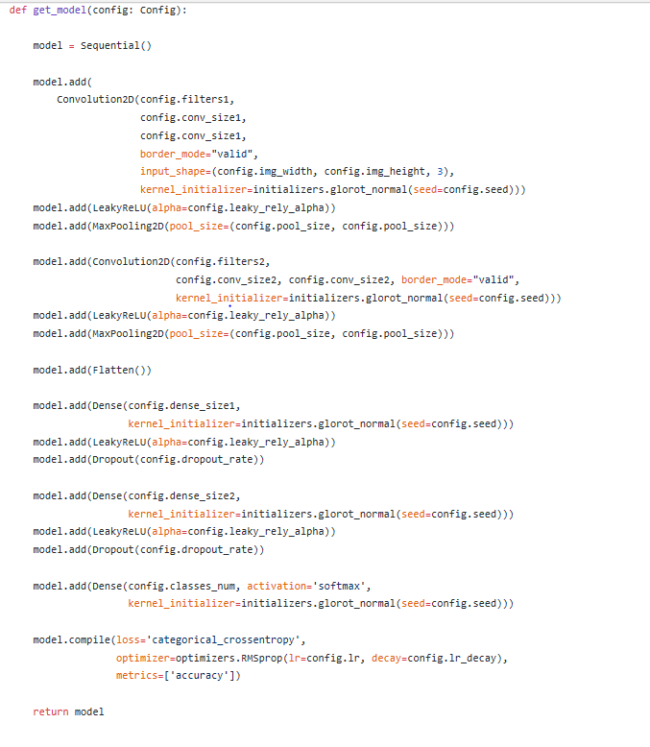

Slide 9
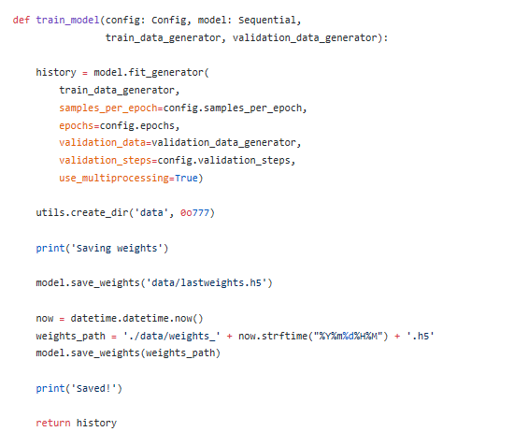

Slide 10
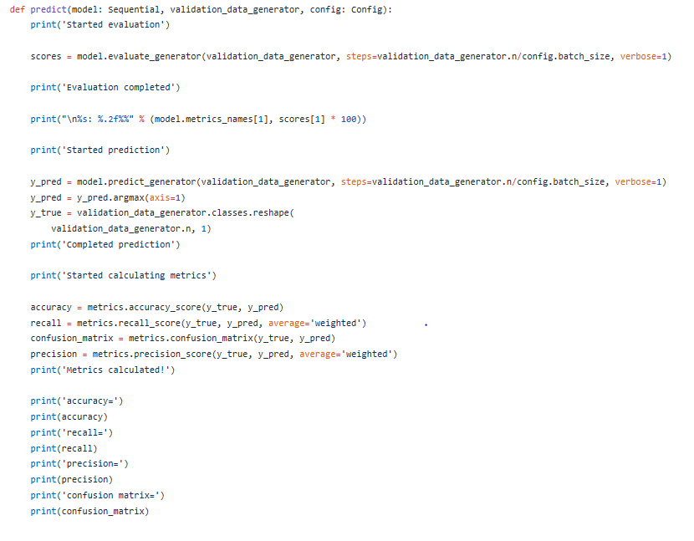

Slide 11
Использованное решение
Обучение происходило в 25 эпохах
В каждой эпохе ~8 тысяч случайных записей из тренировочной выборки
Для валидации в каждой эпохе использовалось ~ 500 записей из валидационной выборки

Slide 12
Результаты
Главная метрика - Accuracy
Accuracy 95.75%
Recall 95.75%
Precision 96.2 %

Slide 13
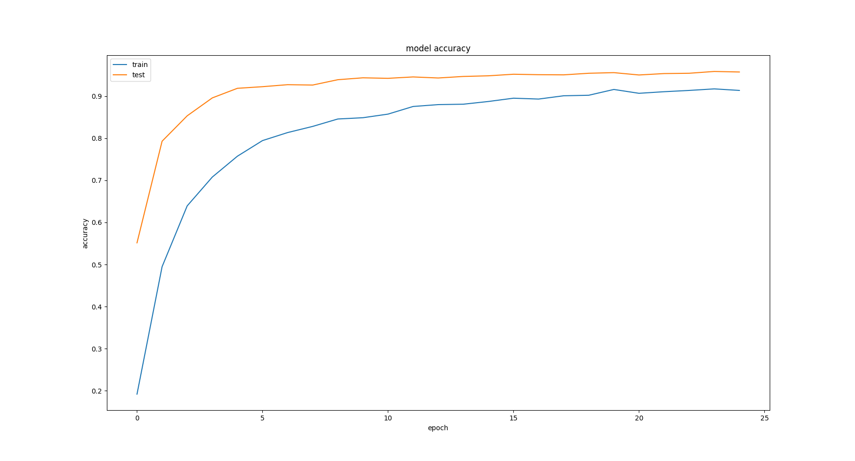
accuracy & validation accuracy

Slide 14
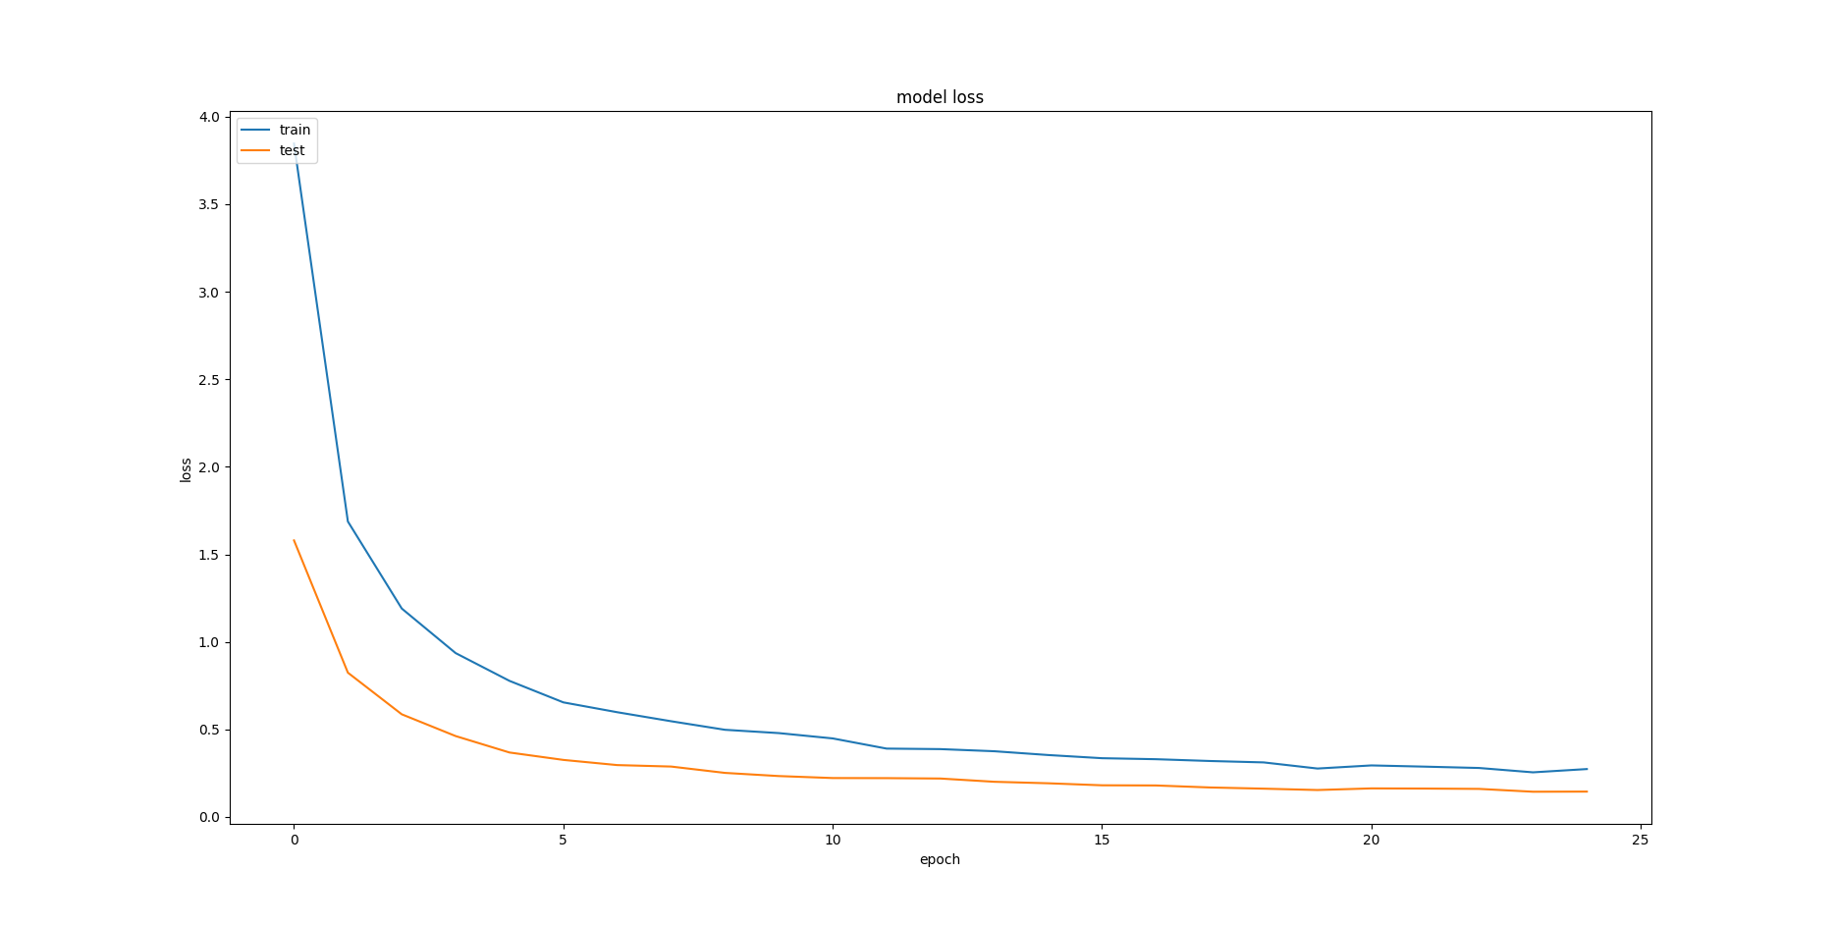
loss & validation loss

Slide 15
Особенности
Случайная инициализация весов значительно увеличивает сходимость
Для остальных функций оптимизации не удалось подобрать оптимальных параметров и точность распознавания была либо ниже, либе не сходилась в процессе обучения
Для обучения было попробавно использовать параметры epoch > 100, но размеры выборки на эпоху в ~ 500 записей. Никакой разницы в итоговых метриках не было замечено
Увеличение количества каких-либо слоёв уменьшало метрики

Slide 16
Спасибо за внимание
Ссылка на проект - https://github.com/d768/ClassyBanana

